Slide 1
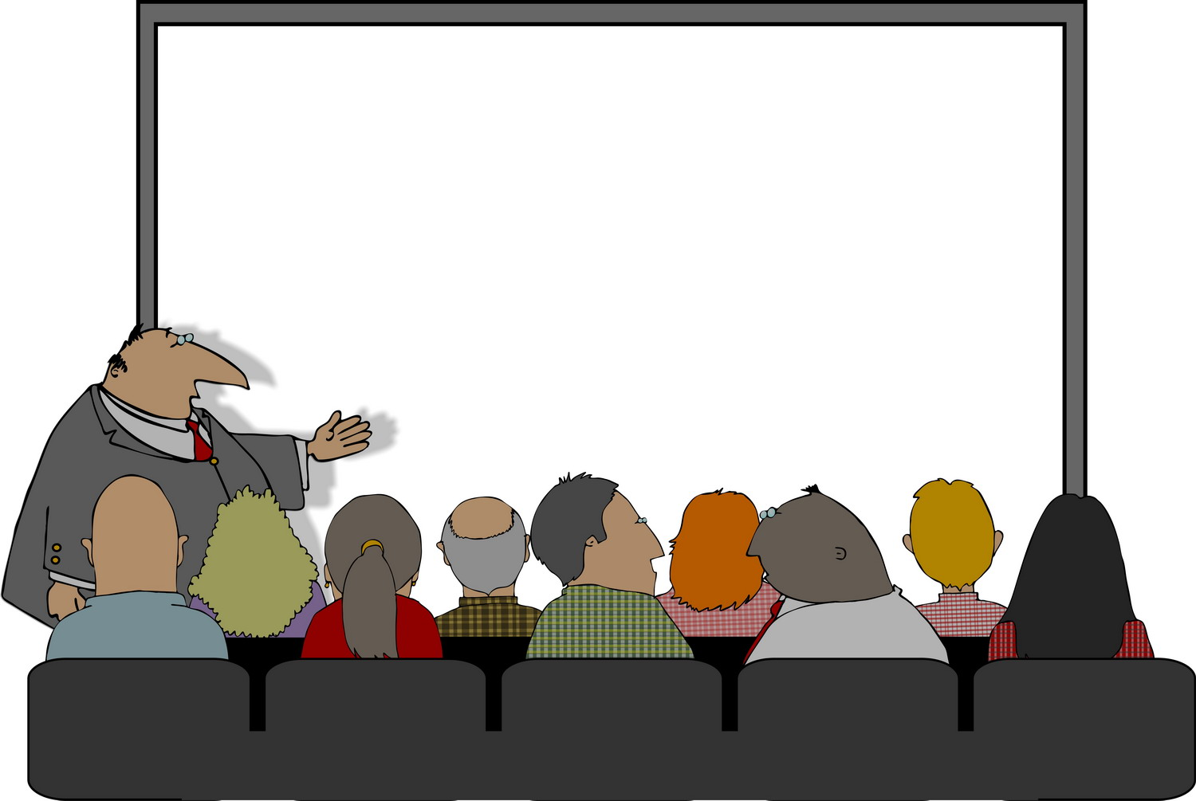
English Presentation
Teacher Cristiane Cruz

Slide 2
Seminar Rules
O Seminário terá 4 grupos – 2 grupos com 3 alunos e 2 grupos com 4 alunos;
Não é permitido grupos com 5 alunos nem trabalhos individuais;
Todos os grupos devem trabalhar os gêneros do seu grupo e conceituar cada gênero (formatação, palavras, estilo, características, etc) e dizer que tipos de texto este gênero se enquadra (*veja tipologia textual);
Todos os grupos devem dar pelo menos um exemplo de cada gênero e trabalhar um exercício em sala;
Deverão participar da apresentação todos os alunos;
É o grupo que aplica o exercício e irá corrigir atribuindo de 0 a 10.

Slide 3
Seminar
O Seminário deverá ser apresentado em português e os conceitos sobre os gêneros devem ser dados (as características de cada um);
Todos os exemplos dos textos tem que estar em inglês e de preferência serem “originais”, ou seja não pegue exemplos em português e traduza;
Não é necessário traduzir os gêneros, mas priorize exemplos de textos pequenos para facilitar a compreensão dos alunos;
Deve-se mostrar um exemplo e dar características deste gênero (isto pode ser feito com uma adivinhação e podem ser feitas frases soltas como um jogo para que os alunos completem e depois se mostrar os conceitos);
Cada grupo tem 15 gêneros textuais, mas são aceitos no mínimo 10, caso o grupo tenha dificuldades de encontrar os exemplos;
Os slides devem estar em tamanho de letra que dê para os alunos enxergarem bem os textos, exemplos.

Slide 4
Exercise
O exercício pode ter vários formatos (listening, reading, writing, speaking);
O exercício pode conter várias mídias (projetor, caixa de som, quadro, etc);
Podem ser feitas atividades individuais ou em grupo;
Podem trazer vídeos, músicas, brincadeiras, etc;
O mínimo de questões é 5 e o máximo é 10;
Pode ser questões discursivas, objetivas, orais, escritas, verdadeiro ou faço, quiz, etc;
A atividade pode ser inclusive corrigida na hora e devolvida aos alunos;
A criatividade poderá receber pontuação extra.

Slide 5
Critérios
Os critérios para efeito de nota são estes:
Seminário = 50; Exercícios dos seminários = 50; Avaliação = 100 pts.
Critérios do seminário:
A criatividade pode obter nota 10, então 5pts extras poderão ser atribuídos.
Apresentação | Conteúdo (Gêneros) | Quantidade de Gêneros Apresentados | Exercício Aplicado | Materiais e Mídias Utilizadas | Trabalho Escrito
10 | 10 | 5 | 10 | 5 | 10

Slide 6
Grupo 01
Adventure Magazine Story
Autobiographical Essay
Biographical Summary
Birth Certificate
Board Game or Trivial Pursuit with Answers and Rules
Brochure or Newsletter
Business Letter or Correspondence/Persuasive or Advocacy Letter
Character Analysis or Case Study
Chart or Diagram with Explanation and Analysis
Classified or Personal Ads
Classroom Discussion
Comedy Routine or Parody
Comic Strip or Graphic Novel excerpt
Contest Entry Application
Critique of a Published Source

Slide 7
Grupo 02
Dialogue of a Conversation among Two or More People
Encyclopedia Article
Future News Story
Ghost Story
Greeting Card
Historical Times Context Essay
How-To or Directions Booklet
Informational Video
Inner Monologue Representing Internal Conflicts
Journal Entries
Lesson Plan
Letter to the Editor
Liner Notes
Local News Report
Magazine or TV Advertisement or Infomercial

Slide 8
Grupo 03
Map with Explanation and Analysis
Myth, Tall Tale, or Fairy Tale
News Program Story or Announcement
Newspaper or Magazine Feature/Human Interest Story
Obituary, Eulogy or Tribute
Personal Essay or Philosophical Questions
Personal Letter
Picture book
Poetry
Pop-Up book
Power Point Presentation
Receipts, Applications, Deeds, Budgets or Other Documents
Recipe and Description of Traditional Holiday Events
Restaurant Description and Menu
Review and Poster for a Movie, Book, or TV Program

Slide 9
Grupo 04
Schedule/Things to Do List
Science Article or Report/Business Article or Report
Short Scene from a Movie with Notes for Camera Shots
Short Scene from a Play with Notes for Stage Directions
Short Story
Song Lyrics
Speech or Debate
Tabloid Article
Talk Show Interview or Panel
Textbook Article
Time Line or Chain of Events
Top Ten List/Glossary or Dictionary
Travel Brochure Description
Web Site
Wedding, Graduation or Special Event Invitation

Slide 10
Datas das Apresentações
Grupo 01 – 22/02/2016 (Segunda)
Grupo 02 – 23/02/2016 (Terça)
Grupo 03 – 29/02/2016 (Quarta)
Grupo 04 – 01/03/2016 (Quinta)
1 horário para trabalhar o conteúdo e 1 horário para resolver o exercício

